Slide 1
Optimización del Plan de Continuidad del Negocio (BCP) con defcon-5
Cómo defcon-5 puede resolver fallas comunes en los Planes de Continuidad del Negocio (BCP).
Marco A. Villalobos Michelson
Notes:
- Datos:
11S
- 46% de las E. no pudieron Seguir operando
- 10% no lo pudieron hacer al año.
RANSOWARE 2017
- WannaCry : 30 AL 50% No pudo recuperarse dentro de las 48 horas siguientes.
- Las grandes corporaciones como Maersk, FedEx y Merck enfrentaron pérdidas millonarias que afectaron su Patrimonio.
- Costos globales de NotPetya: Aproximadamente 10.000 millones de dólares en pérdidas económicas globales.

Slide 2
Contenido
01
¿ Por que fallan los Planes de Continuidad del Negocio (BCP) ?
02
Como defcon-5 nos puede ayudar.
03
Conclusiones y Consultas

Slide 3


01 ¿ Por que fallan los Planes de Continuidad del Negocio (BCP) ?
1.
Falta de Actualización y Mantenimiento
📊 Dato real: Un estudio de Continuity Central (2022) revela que el 43% de las empresas no actualizan su BCP tras cambios organizativos significativos, lo que provoca fallas en más del 60% de los casos.
✔ Caso: Una Bolsa de Comercio migro su plataforma de negociación electrónica a un nuevo proveedor tecnológico, pero su BCP no reflejo este cambio. Durante una falla del sistema, los operadores no disponían de instrucciones claras sobre los protocolos de respaldo/recuperación de la data, causando interrupciones en las transacciones y afectando la liquidez del mercado.
2.
Falta de Pruebas y Simulacros Regulares
📊 Dato real: Según BC Management (2023), el 56% de las empresas que fallaron en la recuperación de un desastre no realizaron simulacros en los últimos 12 meses.
✔ Caso: Un banco ejecuto un simulacro manualmente y detecto que su equipo de TI tardaba 45 minutos en responder a un ataque cibernético, cuando el estándar recomendado (RTO) es 15 minutos. La falta de pruebas previas retraso su capacidad de respuesta y expuso a la inefectividad del BCP ante un incidente real.

Slide 4


01 ¿ Por que fallan los Planes de Continuidad del Negocio (BCP) ?
3.
Dependencia Excesiva en Proveedores o Tecnología
📊 Dato real: Un informe de Gartner (2023) indica que el 68% de las interrupciones en grandes corporaciones se deben a fallas en proveedores externos.
✔ Caso: Una empresa de telecomunicaciones dependía de un único proveedor de centros de datos. El proveedor sufrió una caída y la empresa quedo inoperativa por varias horas, sin alternativas rápidas de migración.
4.
Falta de Alineación con los Objetivos del Negocio
📊 Dato real: Un estudio de Forrester (2022) revela que el 47% de los ejecutivos considera que su BCP no está alineado con las prioridades del negocio, lo que genera planes inefectivos.
✔ Caso: Una fintech perdio millones en ingresos diarios por una interrupción, debido que su BCP no incluía un plan para restaurar determinados servicios digitales rápidamente. Como resultado, la recuperación fue lenta y costosa.

Slide 5


01 ¿ Por que fallan los Planes de Continuidad del Negocio (BCP) ?
5.
Falta de Apoyo de la Alta Dirección
📊 Dato real: Un informe de Business Continuity Institute (BCI, 2023) indica que el 54% de las organizaciones identifican la falta de compromiso de la alta dirección como el principal obstáculo para la complementación efectiva del BCP.
✔ Caso: Una empresa manufacturera sufrió un incendio en su planta. El BCP no estaba financiado ni actualizado, lo que provoco una reacción tardía y pérdidas millonarias. La dirección no había priorizado su complementación.
6.
Falta de Acceso Veraz y Oportuno a los Procedimientos de Contingencia
📊 Dato real: Según un estudio de Ponemon Institute (2023), el 39% de las fallas en la ejecución de un BCP se deben a la dificultad de acceso a la documentación correcta durante una crisis.
✔ Caso: Una empresa financiera sufrió un ataque de ransomware y los equipos de respuesta no pudieron acceder rápidamente a las versiones actualizadas de los procedimientos de contingencia. Esto retraso la activación de protocolos críticos y agravo la crisis.

Slide 6
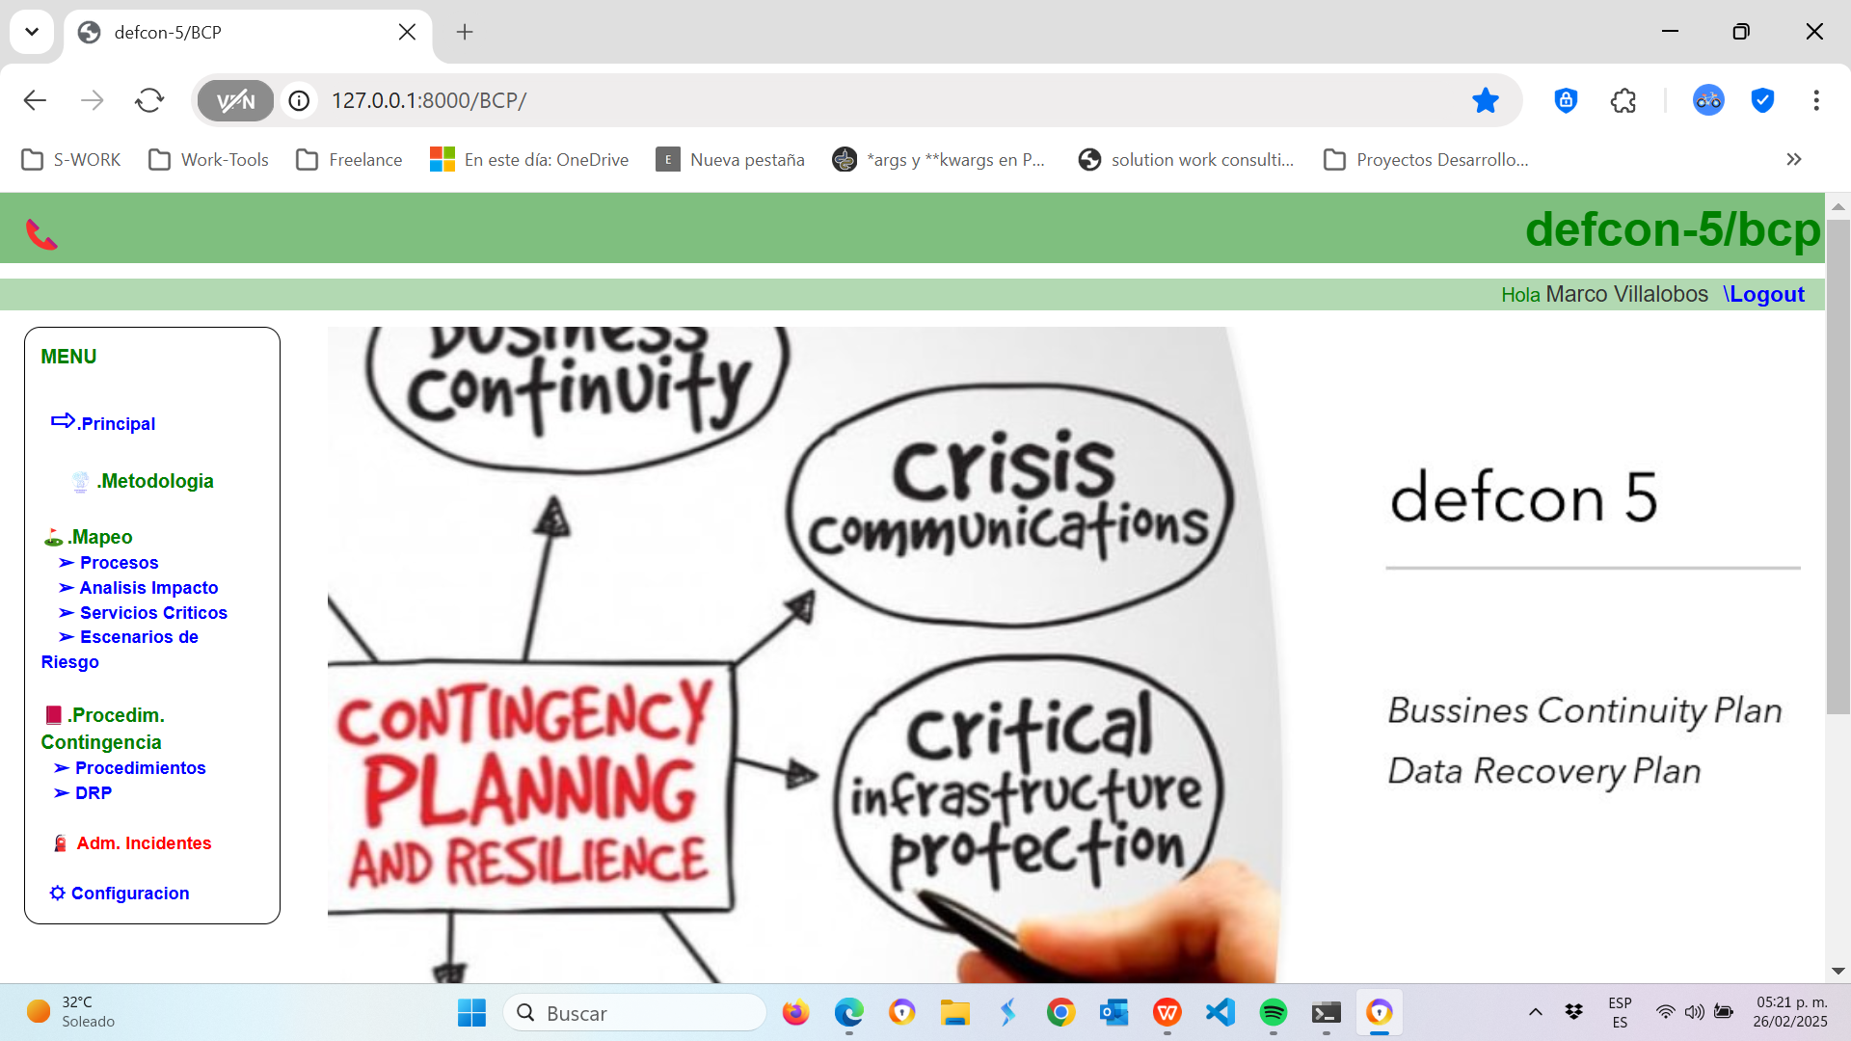
02 ¿ Como defcon-5 nos puede ayudar ?
1.
¿ Qué es defcon-5? (y por que ofrece ventajas para un BCP)
SaaS (Sistem as a Service)
Es accesible mediante cualquier navegador web estandar (Chrome, Firefox, Edge, etc.) conectado a Internet.
Organiza una comunidad de Stakeholders asociados al BCP/DRP de una Empresa
Explota todas las posibilidades de comunicación que entrega Internet para coordinar las actividades (e-mail, SMS, Wassap, etc) .
Estructura la aplicación de una Metodología.
Centraliza y Estructura la información del BCP.
Bajo costo de mantencion.

Slide 7




02 ¿ Como defcon-5 nos puede ayudar ?
2.
¿ Como se estructura defcon-5?
COMITE DE CRISIS
Condición de Alerta Amarilla (DEFCON-3)
Modulo 2
Diseño e Implementacion Procedimientos de Contingencia
Modulo 3
Administración de Incidentes y Ejecución del BCP
Modulo 1
Mapeo y Evaluación de Procesos Críticos (BIA)
EJECUTORES PC
PROCEDIMIENTO DE CONTINGENCIA
PROCESO CRITICO
Servicios Críticos
Escenarios Riesgo
PROCEDIMIENTO DE CONTINGENCIA
PROCESO CRITICO
Servicios Críticos
Escenarios Riesgo
PROCEDIMIENTO DE CONTINGENCIA
PROCESO CRITICO
Servicios Críticos
Escenarios Riesgo
PROCEDIMIENTO DE CONTINGENCIA
PROCESO CRITICO
Impacto al Negocio
Servicios Críticos
Escenarios Riesgo
PROCEDIMIENTO DE CONTINGENCIA
STATUS
PROCEDIMIENTO DE CONTINGENCIA
(PC)
PC
Condición de Alerta Roja (DEFCON-1)

Slide 8
02 ¿ Como defcon-5 nos puede ayudar ?
3.
Si pero ... ¿ Como soluciona las fallas referidas ?
1.
Falta de Actualización y Mantenimiento
📌 Módulo 1: Mapeo y Evaluación de Procesos Críticos (BIA)
📌 Módulo 2: Diseño e Implementacion Procedimientos de Contingencia
Relaciona automaticamente los Procesos definidos, Criterios de Evaluacion, Servicios Criticos , Escenarios de Riesgo y Procedimientos de Contingencia (PC), de manera tal que cualquier actualizacion en alguna de estas entidades se propaga al resto.
Incorpora un esquema RACI de Autorizaciones y Vistos Buenos que asegura que cualquier definicion es adecuadamente concensuada y autorizada.
Introduce un esquema de log de Autorizaciones y Controles de Cambio que dan trazabilidad a las actualizaciones.
Beneficio: Evita que el BCP quede obsoleto y asegura que la organización esté preparada para cambios estructurales.
2.
Falta de Pruebas y Simulacros Regulares
📌 Módulo 3: Administración de Incidentes y Ejecución del BCP
Permite programar simulacros automatizados y registrar métricas de desempeño. facilitando su planificacion y ejecucion.
Genera reportes de cumplimiento y recomienda mejoras basadas en análisis de pruebas previas.
Beneficio: Asegura que los equipos estén preparados incrementando la “memoria muscular” y permite aumentar la frecuencia y alcance de las pruebas.

Slide 9
02 ¿ Como defcon-5 nos puede ayudar ?
3.
Si pero ... ¿ Como soluciona las fallas referidas ?
3.
Dependencia Excesiva en Proveedores o Tecnología
📌 Módulo 3: Administración de Incidentes y Ejecución del BCP
Identifica dependencias críticas y sugiere estrategias de mitigacion, como proveedores alternativos o medidas de respaldo.
Durante un incidente, activa automáticamente los planes de contingencia y facilita la migración a soluciones alternativas.
Beneficio: Beneficio: Reduce el riesgo de interrupción por fallas de proveedores externos.
4.
Falta de Alineación con los Objetivos del Negocio
📌 Módulo 1: Mapeo y Evaluación de Procesos Críticos (BIA)
Relaciona cada proceso crítico con los objetivos estratégicos de la empresa.
Permite simular impactos financieros y operacionales ante distintos escenarios de crisis.
Beneficio: Garantiza que el BCP se enfoque en los procesos más relevantes para la continuidad del negocio.

Slide 10
02 ¿ Como defcon-5 nos puede ayudar ?
3.
Si pero ... ¿ Como soluciona las fallas referidas ?
5.
Falta de Apoyo de la Alta Dirección
📌 Módulo 3: Administración de Incidentes y Ejecución del BCP
Implementa roles y opciones que permiten a la alta administracion participar en la definicion de las Politicas para la determinacion de los Procesos Criticos y el diseño de los Procedimientos de Contingencia.
Implementa roles y opciones que permiten a la alta administracion una participacion activa, mediante el Comite de Crisis, en la Administracion estrategica de los Incidentes catastroficos cuando ocurren.
Implementa Dashboard que brindan una vision estrategica.
Beneficio: Involucra a la alta dirección con información clara y accionable.
6.
Falta de Acceso Veraz y Oportuno a los Procedimientos de Contingencia
📌 Módulo 2: Gestión de Procedimientos de Contingencia
Centraliza y administra los documentos de procedimientos de contingencia, garantizando que siempre se acceda a la versión más actualizada.
Distribuye automáticamente los documentos relevantes a la comunidad de usuarios a través de canales como correo electrónico y WhatsApp durante una crisis.
Beneficio: Asegura que los equipos accedan rápidamente a la información correcta y minimiza errores en la ejecución del BCP.

Slide 11
03 Conclusiones y Consultas
Los problemas actuales en los Planes de Continuidad del Negocio ponen en riesgo la estabilidad de las empresas.
El Sistema defcon-5 proporciona soluciones efectivas mediante automatización, monitoreo en tiempo real y reportes inteligentes.
Implementar esta tecnología mejora la resiliencia empresarial y la preparación ante crisis.
🚀 Próximos pasos: Evaluar la implementación del Sistema defcon-5 en su organización para fortalecer su BCP.

Slide 12
Gracias !!
Marco A. Villalobos Michelson

